Slide 1
Arbetsgrupp
Strukturering och standardisering av intygsinformation
Rodabe Alavi, Maria Berggren, Klas Blomqvist, Sahar Amdouni
2025-02-14

Slide 2

Agenda 14 februari
Tid | Agendapunkter
13.00 – 13.15 | Inledning, ansvar och förankring Rodabe
13.15 – 13.20 | Genomgång av tidplan för basuppgifter Sahar
13.20-14.00 | Status begreppsmodellering
14:00 – 14:05 | Paus
14.05 – 14.55 | Status utredningsområden Styrkande av identitet Relationsperson Intyget är baserat på Yrke m.m.
14.55 – 15.00 | Övriga frågor

Slide 3
Förankring
Rodabe

Slide 4
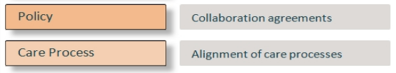
Interoperabilitet – en nyckel för framtidens offentlig sektor
Europeiska interoperabilitetsramverket, 2017:’
Det sätt på vilket offentliga förvaltningar anpassar sina verksamhetsprocesser, ansvarsområden och förväntningar för att uppnå gemensamma och ömsesidigt fördelaktiga mål.
SOU 2023:96 En reform för datadelning:
Förmågan hos organisationer som deltar i datautbyte att säkerställa att deras verksamheter och processer kan dela och använda data.
Här ingår också enligt vår uppfattning tillit mellan inblandade parter, som är en central del i att lyckas med interoperabilitet.
Refined eHealth European Interoperability Framework, 2015

Slide 5
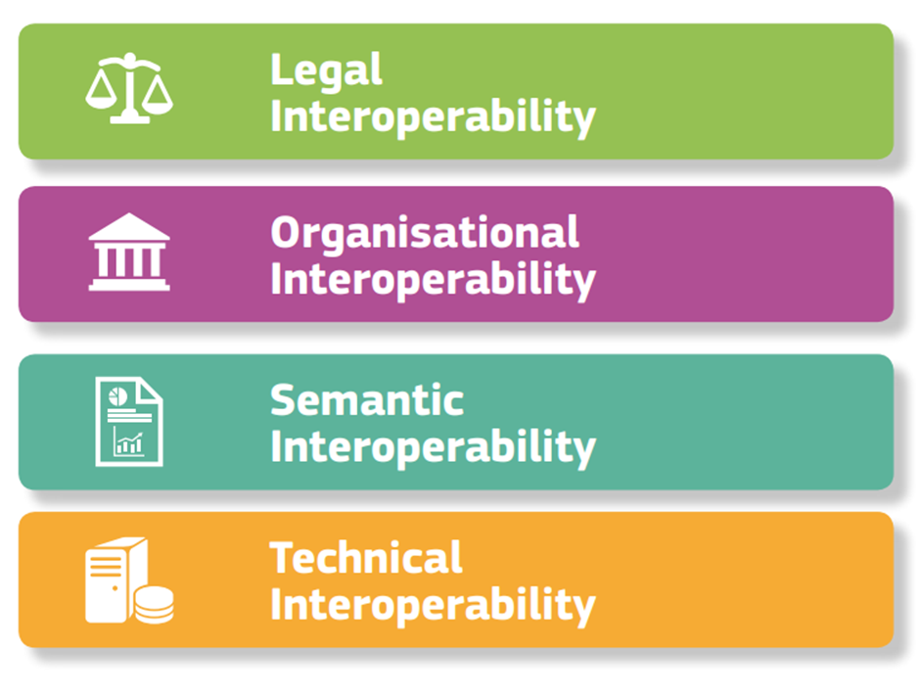
Europeiska Interoperabilitetsramverket (EIF)

Slide 6
Förutsättningar
Krav
Behov
Verksamhetsmål
Processer
Behov
Krav
Möjlig-heter
Standarder
Specifikationer

Slide 7

Nationella arbetsgrupper
Utveckla implementationsnära specifikationer och standarder
Uppdatera befintliga specifikationer
Harmonisera beskrivningar och benämningar
Säkerställa att de nationella specifikationer är anpassade till internationella standarder
Involvera och förankra gruppens arbete inom de egna organisationer och områden i sektorn
Notes:
(informations-/och tekniska specifikationer)

Slide 8
Tidplan
Sahar

Slide 9
Tidplan-Basuppgifter
2024-09-13
Start av nationella arbetsgruppen
2024-10-10
Uppstartsmöte
2024-11-08
Start av arbetsuppgift 1 - basuppgifter
2024-12-13
Fortsätt arbete med arbetsuppgift 1
2025-02-14
Fortsätt arbete med arbetsuppgift 1
2025-04-14
Leverans av basuppgifter
2025-01-10
Fortsätta arbete med arbetsuppgift 1
2025-03-14
Fortsätt arbete med arbetsuppgift 1
2025-05-14
Standardisering av API: er
2025-05-21
Redovisning av arbetet för Rådet
Parallella arbetsflöden
Nuläge, vart vi befinner oss i tidslinjen
Start av arbete med styrkande av ID
Framtagning av en gemensam begreppsmodell
Start av arbete med yrkeskategori/befattning
Start av arbete med utlåtandet är baserat på
Redigera - Tidplan - Arbetsgrupper för interoperabilitet - Confluence
Start av arbete med samtycke/relationsperson
Notes:
2.kontaktsätt

Slide 10
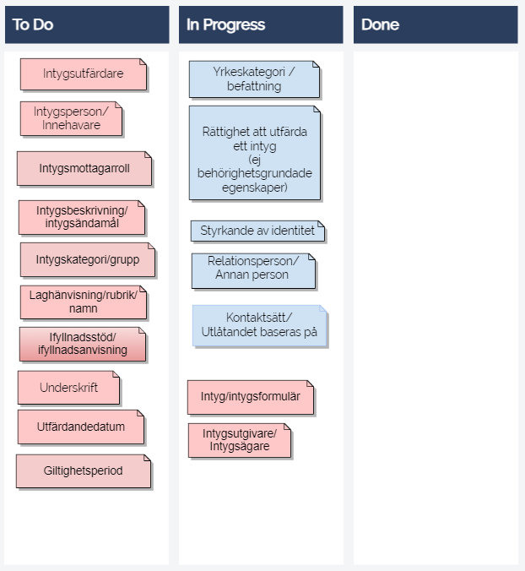
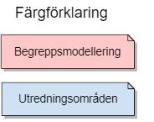
Status basuppgifter

Slide 11
Status begreppsmodellering

Slide 12
SYFTE
Aktörsgemensam konceptuell grund för intygshantering
  Intyg utfärdade inom Hälso- och Sjukvården

Slide 13
Principer för samverkan
inspiration från Ramverket Gemensamma grunder MSB
8.2 Vad är samverkan?
”...att i ett sammanhang, där ingen har mandat att bestämma över någon annan, åstadkomma inriktning och samordning genom informationsdelning och överenskommelser...”
Samverkan mellan aktörer
  Vårdgivare, myndigheter, försäkringsbolag behöver samarbeta för att effektivt hantera intyg.

Slide 14
Principer för framgång
Harmonisering av terminologi och begrepp
  Minska missförstånd mellan aktörer genom enhetlig terminologi.
  Etablera gemensam termlista för intyg och medicinsk terminologi.
Tydliga ansvarsområden och roller
  Definiera tydligt vem som ansvarar för olika delar av intygshanteringen.
  Skapa principer för hur ansvarsfördelning appliceras.
Hållbar och flexibel infrastruktur
  Bygg system som är robusta och flexibla för att anpassa sig till nya krav och förändringar.
Utbildning och kapacitetsbyggande
  Utbilda vårdpersonal, myndigheter och andra aktörer om intygshantering och interoperabilitet.
  Säkerställ att alla aktörer förstår sina roller och ansvarsområden.

Slide 15
En aktörsgemensam konceptuell grund
Definiera standarder för hur information ska delas mellan olika organisationer och system
Definiera vem som har ansvar för olika delar av intygshanteringen, från vårdgivare till myndigheter och försäkringsbolag.
Etablera en process för att utvärdera och förbättra intygshantering och interoperabilitet.
Skapa strukturer för samordning av intygshantering

Slide 16
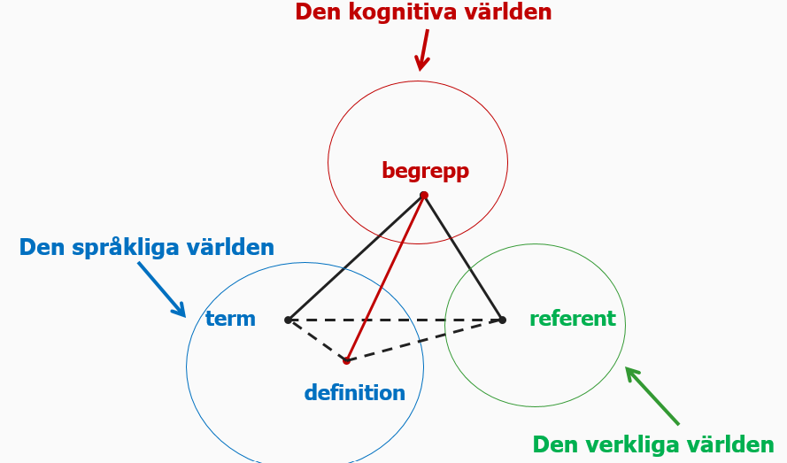

Terminologiarbete med Henrik
Kortkort om terminologiarbete
intyg – intygsformulär →
intygsutgivare, intygsutfärdare
  utfärdande/signering – datum?
intygsmottagare
intygsperson/intygsägare
ifyllnadsstöd?
intygsändamål?
basuppgifter
Arbetsdokument - Arbetsgrupper för interoperabilitet - Confluence

Slide 17
intyg – intygsformulär
två olika begrepp (som behövs) → två olika termer behövs
förleden ”intygs-” används för att referera till båda = potentiellt förvirrande
behov av termval, vilket påverkar övriga termer, t.ex. ”intygs(formulärs)utgivare”, ”intygs(formulärs)ägare”.
11.1dX
Notes:
Om nu begreppet är det centrala måste vi förstås klargöra hur vi inom terminologiläran definierar begreppet begrepp. Men innan dess ska vi titta närmare på hur man med andra synsätt velat beskriva detta begrepp:
(Allwood:) Vi kommer här in i en av de längst pågående diskussionerna i västerländskt (och möjligen även österländskt) intellektuellt liv. I den diskussion som pågått sedan antiken kan vi urskilja tre grundläggande ståndpunkter:
1. Begrepp är abstrakta företeelser som existerar utanför och oberoende av rum och tid. Begreppen är eviga och oföränderliga. Platon: ”Den sanna verkligheten är idéernas värld. Det vi ser är endast skuggbilder av urbilderna, idéerna (begreppen).” Denna position kallas begreppsrealism eller Platonsk realism och företräddes först av Platon och är i vår tid företrädd av många matematiker och logiker.
2. Begrepp finns egentligen inte. Det enda som finns är språkliga uttryck och ting i världen som de språkliga uttrycken betecknar. Ofta identifieras härvid vår direkta upplevelse av världen med världen själv. Denna position brukar kallas nominalism (begrepp reduceras till namn eller snarare språkliga uttryck) och dök ursprungligen upp under antiken i opposition mot den platonska begreppsrealismen. En av nominalismens mest kända förespråkare är den långt senare levande medeltida filosofen Occam. I vår tid har nominalistiska åsikter förekommit bland lingvister, filosofer, logiker och psykologer som varit påverkade av den s.k. behaviorismen.
3. Begrepp är mentala företeelser som upptäcks och konstrueras av människor. Denna position brukar kallas konceptualism (begreppen är koncept i medvetandet) och företräddes först av Aristoteles och den medeltida semantikern Abelard. I vår tid är det den vanligaste åsikten bland psykologer och lingvister. Och till den ansluter sig också terminologer.
Aristoteles ansåg att endast det som kommer från våra sinnen kan existera i vårt medvetande. Han ansåg att alla våra tankar och idéer, har tagit sig in i vårt medvetande genom det vi har sett och hört. Men vi har också ett medfött förnuft. Vi har en medfödd förmåga att ordna sinnesintrycken i olika grupper och klasser. På så sätt uppstår begreppen sten, växt, djur och människa. Och så uppstår också begreppen häst, hummer och kanariefågel. . När vi uppfattar saker och ting, ordnar vi dem i olika grupper eller kategorier. Jag får syn på en häst och sedan en häst till och ännu en. Hästarna är inte precis likadana, men det finns någonting gemensamt hos dem, någonting som gör att de liknar varandra. På samma sätt går vi människor omkring i världen och sortera in tingen i olika fack.

Slide 18
intygsformulär, (formulär) [NULÄGET]
dokument eller applikationsvy med fastställda fält som är avsedda att fyllas i med olika uppgifter rörande intygsperson
intygsutgivare
organisation som ansvarar för intygsformulär och därmed bestämmer vilka intygade uppgifter som ska uppges, hur de ska lagras eller hur det intyg dessa uppgifter ingår i ska vara utformat
→ ”intygsformulärsutgivare”
för otymplig som term? ”formulärsansvarig”
kan ”formulärutgivare” fungera? → formulär- i stället för intyg i vissa sammanhang. Problem?
11.1dX
Notes:
Om nu begreppet är det centrala måste vi förstås klargöra hur vi inom terminologiläran definierar begreppet begrepp. Men innan dess ska vi titta närmare på hur man med andra synsätt velat beskriva detta begrepp:
(Allwood:) Vi kommer här in i en av de längst pågående diskussionerna i västerländskt (och möjligen även österländskt) intellektuellt liv. I den diskussion som pågått sedan antiken kan vi urskilja tre grundläggande ståndpunkter:
1. Begrepp är abstrakta företeelser som existerar utanför och oberoende av rum och tid. Begreppen är eviga och oföränderliga. Platon: ”Den sanna verkligheten är idéernas värld. Det vi ser är endast skuggbilder av urbilderna, idéerna (begreppen).” Denna position kallas begreppsrealism eller Platonsk realism och företräddes först av Platon och är i vår tid företrädd av många matematiker och logiker.
2. Begrepp finns egentligen inte. Det enda som finns är språkliga uttryck och ting i världen som de språkliga uttrycken betecknar. Ofta identifieras härvid vår direkta upplevelse av världen med världen själv. Denna position brukar kallas nominalism (begrepp reduceras till namn eller snarare språkliga uttryck) och dök ursprungligen upp under antiken i opposition mot den platonska begreppsrealismen. En av nominalismens mest kända förespråkare är den långt senare levande medeltida filosofen Occam. I vår tid har nominalistiska åsikter förekommit bland lingvister, filosofer, logiker och psykologer som varit påverkade av den s.k. behaviorismen.
3. Begrepp är mentala företeelser som upptäcks och konstrueras av människor. Denna position brukar kallas konceptualism (begreppen är koncept i medvetandet) och företräddes först av Aristoteles och den medeltida semantikern Abelard. I vår tid är det den vanligaste åsikten bland psykologer och lingvister. Och till den ansluter sig också terminologer.
Aristoteles ansåg att endast det som kommer från våra sinnen kan existera i vårt medvetande. Han ansåg att alla våra tankar och idéer, har tagit sig in i vårt medvetande genom det vi har sett och hört. Men vi har också ett medfött förnuft. Vi har en medfödd förmåga att ordna sinnesintrycken i olika grupper och klasser. På så sätt uppstår begreppen sten, växt, djur och människa. Och så uppstår också begreppen häst, hummer och kanariefågel. . När vi uppfattar saker och ting, ordnar vi dem i olika grupper eller kategorier. Jag får syn på en häst och sedan en häst till och ännu en. Hästarna är inte precis likadana, men det finns någonting gemensamt hos dem, någonting som gör att de liknar varandra. På samma sätt går vi människor omkring i världen och sortera in tingen i olika fack.

Slide 19
(intygs)formulär(s)utgivare [NULÄGET]
organisation som ansvarar för intygsformulär och därmed bestämmer vilka intygade uppgifter | vilken information som efterfrågas | ska uppges, hur de ska lagras eller/och hur det intyg dessa uppgifter ingår i ska se ut | vara utformat | hur formuläret är utformat [ej teknikneutral?]→
organisation som ansvarar för intygsformulär och därmed bestämmer vilken information som efterfrågas samt har rätt att genomföra förändringar i intygsformulär
organisation som ansvarar för att upprätta? och förvalta intygsformulär och därmed bestämmer vilken information som efterfrågas
=
organisation som ansvarar för dokument eller applikationsvy med fastställda fält som är avsedda att fyllas i med olika uppgifter rörande intygsperson och därmed bestämmer vilken information som efterfrågas
2. organisation som ansvarar för vilka uppgifter som efterfrågas i formuläret och hur formuläret är utformat [AF]
intygsformulär: dokument eller applikationsvy med fastställda fält som är avsedda att fyllas i med olika uppgifter rörande intygsperson
alltid = juridisk person? Kan olika organisationer bestämma över innehållet och själva utformningen?
Termval:
→ ”intygsformulärsutgivare”
  För otymplig som term?
  Kan ”formulärutgivare” fungera? → formulärs- i stället för intygs- i vissa sammanhang. Problem?
intygsägare?
  Kan ev. blandas samman med både intygsmottagare och intygsperson
  Kan de som i dag använder ”intygsägare” börja använda ”intygsutgivare”?
11.1dX
Notes:
Om nu begreppet är det centrala måste vi förstås klargöra hur vi inom terminologiläran definierar begreppet begrepp. Men innan dess ska vi titta närmare på hur man med andra synsätt velat beskriva detta begrepp:
(Allwood:) Vi kommer här in i en av de längst pågående diskussionerna i västerländskt (och möjligen även österländskt) intellektuellt liv. I den diskussion som pågått sedan antiken kan vi urskilja tre grundläggande ståndpunkter:
1. Begrepp är abstrakta företeelser som existerar utanför och oberoende av rum och tid. Begreppen är eviga och oföränderliga. Platon: ”Den sanna verkligheten är idéernas värld. Det vi ser är endast skuggbilder av urbilderna, idéerna (begreppen).” Denna position kallas begreppsrealism eller Platonsk realism och företräddes först av Platon och är i vår tid företrädd av många matematiker och logiker.
2. Begrepp finns egentligen inte. Det enda som finns är språkliga uttryck och ting i världen som de språkliga uttrycken betecknar. Ofta identifieras härvid vår direkta upplevelse av världen med världen själv. Denna position brukar kallas nominalism (begrepp reduceras till namn eller snarare språkliga uttryck) och dök ursprungligen upp under antiken i opposition mot den platonska begreppsrealismen. En av nominalismens mest kända förespråkare är den långt senare levande medeltida filosofen Occam. I vår tid har nominalistiska åsikter förekommit bland lingvister, filosofer, logiker och psykologer som varit påverkade av den s.k. behaviorismen.
3. Begrepp är mentala företeelser som upptäcks och konstrueras av människor. Denna position brukar kallas konceptualism (begreppen är koncept i medvetandet) och företräddes först av Aristoteles och den medeltida semantikern Abelard. I vår tid är det den vanligaste åsikten bland psykologer och lingvister. Och till den ansluter sig också terminologer.
Aristoteles ansåg att endast det som kommer från våra sinnen kan existera i vårt medvetande. Han ansåg att alla våra tankar och idéer, har tagit sig in i vårt medvetande genom det vi har sett och hört. Men vi har också ett medfött förnuft. Vi har en medfödd förmåga att ordna sinnesintrycken i olika grupper och klasser. På så sätt uppstår begreppen sten, växt, djur och människa. Och så uppstår också begreppen häst, hummer och kanariefågel. . När vi uppfattar saker och ting, ordnar vi dem i olika grupper eller kategorier. Jag får syn på en häst och sedan en häst till och ännu en. Hästarna är inte precis likadana, men det finns någonting gemensamt hos dem, någonting som gör att de liknar varandra. På samma sätt går vi människor omkring i världen och sortera in tingen i olika fack.

Slide 20
Termer och begrepp
Informations-struktur
Papper
IT-system
Informationsbärare
Information
Det som bär, lagrar eller kommunicerar information och som antingen kan läsas, ses eller lyssnas direkt eller som kräver teknisk utrustning för åtkomst
kunskap gällande objekt, såsom fakta, händelser, saker, processer eller idéer som i ett givet sammanhang har en bestämd mening.
Källor:
ISO Standardardiseringsorganisation
https://www.digisam.se/wp-content/uploads/2021/04/Digisams-termlista.pdf

Slide 21
Paus kl. 14:00-14:05

Slide 22
Genomgång av utredningsområden

Slide 23
Styrkande av Identitet

Slide 24

Styrkande av Identitet
Styrkande av identitet ska finnas med i de intyg där det är nödvändigt.
Hur Identitetskontrollen genomförs ingår inte i detta uppdrag, men det finns ett behov av att standardisera processen för alla myndigheter. Eftersom detta är ett större arbete, avgränsar vi oss för tillfället.
Styrkande av identitet - mailutskick + svar - Arbetsgrupper för interoperabilitet - Confluence

Slide 25
Relationsperson

Slide 26
Bakgrund
Avgränsning
Behov av att hantera relationsperson i förhållande till intygsperson
Samtycke är inte kopplat till Annan person
Tredje part / Organisation kan inte vara Annan person
NIM Annan person - relation och roll

Slide 27
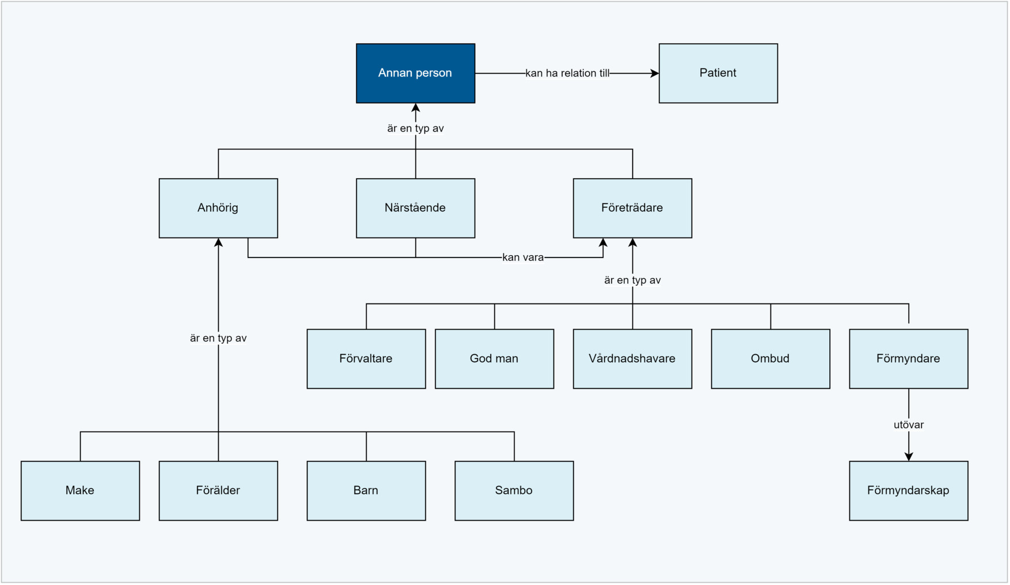
NIM Begreppsmodell annan person
  Kodverk - urval 60041000052102

Slide 28
Kontaktsätt/Utlåtandet baserat på

Slide 29
Bakgrund
Finns i intyg från FK, AF och SKR
Mål och syfte - Identifiera och modellera begrepp och information (klass+attribut+kodverk)

Slide 30
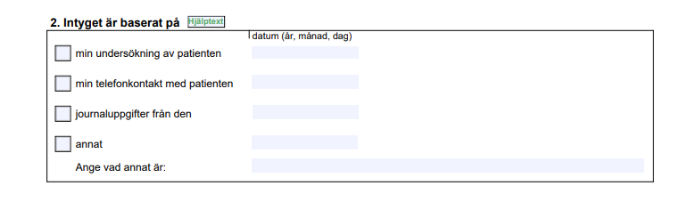
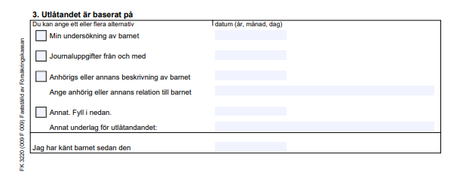
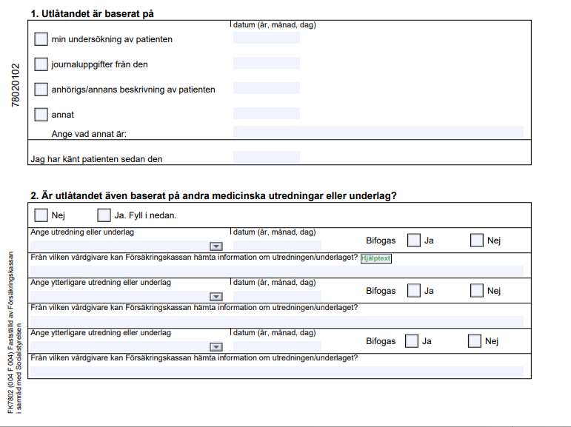
Exempel från intyg
Läkarintyg för sjukpenning
  https://www.forsakringskassan.se/download/18.62c6089e1799604047f1190/1701774715101/7804-lakarintyg-for-sjukpenning.pdf
Läkarutlåtande för omvårdnadsbidrag och merkostnadsersättning
  https://www.forsakringskassan.se/download/18.3dc760f617996051104aeb/1738580759098/3220-lakarutlatande-for-omvardnadsbidrag-och-merkostnadsersattning.pdf
Läkarutlåtande för aktivitetsersättning vid förlängd skolgång
  https://www.forsakringskassan.se/download/18.62c6089e1799604047f1377/1702384755997/7802-lakarutlatande-for-aktivitetsersattning-vid-forlangd-skolgang.pdf

Slide 31
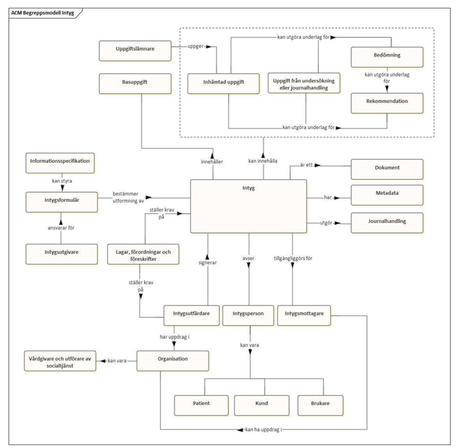
Förstudiens begreppsmodell

Slide 32
NIM/NI
Begreppsmodell NI
  https://samarbetsyta.ehalsomyndigheten.se/download/attachments/239935342/Intyg%202021%20-%20generell%20begreppsmodell.jpg?version=1&modificationDate=1736357310823&api=v2
Informationsmodell NI
  https://samarbetsyta.ehalsomyndigheten.se/download/attachments/239935342/Intyg%202021%20-%20generisk%20informationsmodell.jpg?version=1&modificationDate=1736357346213&api=v2
NIM, deltagande
  https://www.socialstyrelsen.se/kunskapsstod-och-regler/omraden/e-halsa/nationell-informationsstruktur-och-nationella-informationsmangder/nationella-informationsmangder/deltagande/
NIM, vårdkontakt
  https://www.socialstyrelsen.se/kunskapsstod-och-regler/omraden/e-halsa/nationell-informationsstruktur-och-nationella-informationsmangder/nationella-informationsmangder/vardkontakt/

Slide 33
Annan person
Intygsperson
Hälso- och sjukvårds-
personal
Organisation
Deltagande
Informationslämnare
Utlåtandet baserat på
Undersökning (aktivitet och observation)
Journalhandlings-uppgift
Inhämtad uppgift
Dokument/annan handling
Underlag
Kontaktsätt
Fysisk
Distans

Slide 34
Annan person
Intygsperson
Hälso- och sjukvårds-
personal
Organisation
Deltagande
Informationslämnare
Utlåtandet baserat på
Distanskontakt via videolänk
Fysisk
Kontaktsätt
Distanskontakt via telefon
Distans
Skriftlig distanskontakt
Undersökning (aktivitet och observation)
Inhämtad uppgift
Journalhandlings-uppgift
Dokument/annan handling
Underlag

Slide 35
Yrke m.m.

Slide 36
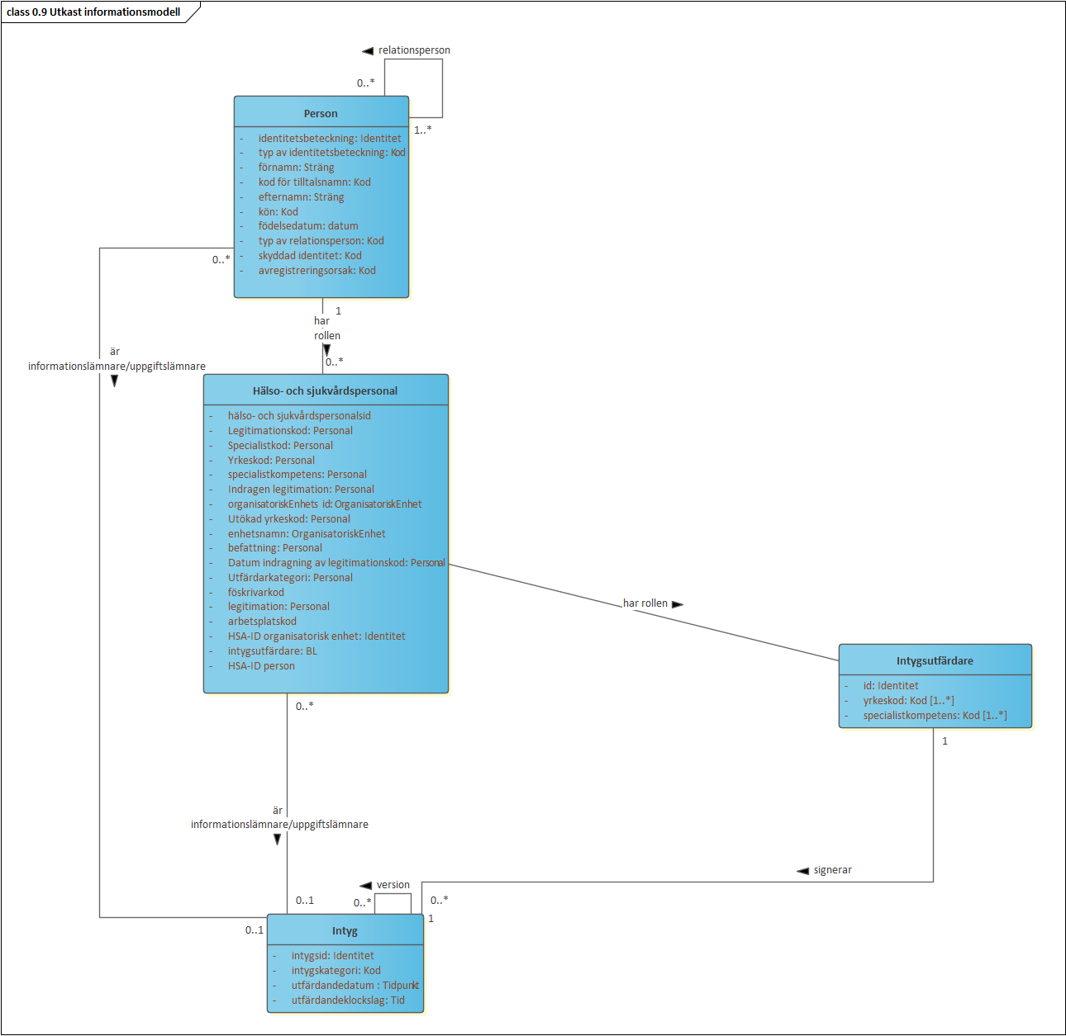
Informationsmodell
Intygsutfärdare
  person som i sin yrkesverksamhet inom vård och socialtjänst utfärdar ett intyg avseende en intygsperson.
  Anm. I utfärdandet ingår signering, och intygsutfärdaren är personligt ansvarig för intyget.
Hälso- och sjukvårdspersonal
  person eller personer som i sitt yrke utför hälso- och sjukvård
  Anm. Hälso- och sjukvårdspersonal är oftast anställd av en vårdgivare. En vårdgivare kan ha anställd hälso- och sjukvårdspersonal, och ibland, som t.ex. för enskild näringsidkare, kan rollerna sammanfalla.
Hälso- och sjukvårdspersonal kan ha rollen intygsutfärdare

Slide 37
Kartläggning av intygsformulär
Företagsläkare
Läkare
Läkare eller Tandläkare
Läkare eller någon annan profession på vårdenhet
Läkare, rehabkoordinator
Specialistläkare i yrkesmedicin, yrkes- och miljömedicin, arbets- och miljömedicin eller företagshälsovård. Du kan också vara yrkeshygieniker och vara verksam på en arbets- och miljömedicinsk klinik.
Läkare, barnmorska, sjuksköterska vid MHV eller BVC
Arbetsterapeut
Läkare, sjuksköterska
Arbetsterapeut? Läkare
Läkare med stöd av arbetsterapeut, fysioterapeut, psykolog
Optiker eller övriga som är behöriga att skicka in synintyg
Läkare, Psykolog
Specialist i ögonsjukdomar
Apotek eller vårdgivaren (läkare) i samband med förskrivningen
Socialförvaltningen
Läkare, företagsläkare
Förlossningsläkare
Laboratoriepersonal
Kurator
Endast läkare i allmän tjänst eller läkare som enligt avtal med landstinget har till uppgift att göra undersökningen.
Flygläkare på Flygmedicinsk centrum (första undersökning)
Flygläkare
Specialist i allmänmedicin
Sjömansläkare
Förlossningsläkare, Barnmorska
Barnmorska, barnets vårdnadshavare
Tandläkare godkänd av Försvarsmakten
Tandläkare godkänd av Kustbevakning
Tandläkare
Rättsläkare, Forensiska dokumentationsläkare, Läkare
Logoped eller en intygsgivare som Universitets- och högskolerådet har godkänt
Företagsläkare - Specialistläkare inom arbets- och miljömedicin*)

Slide 38
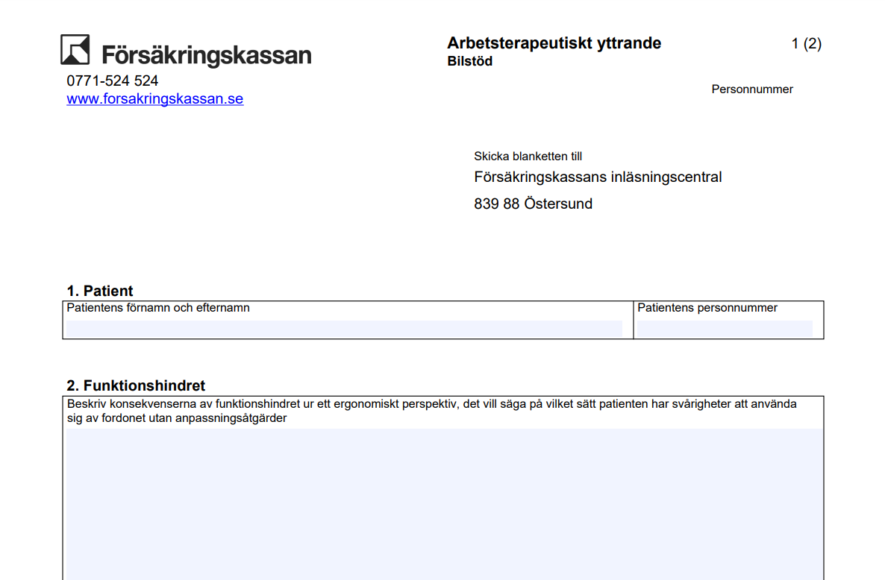
Exempel från intyg

Slide 39
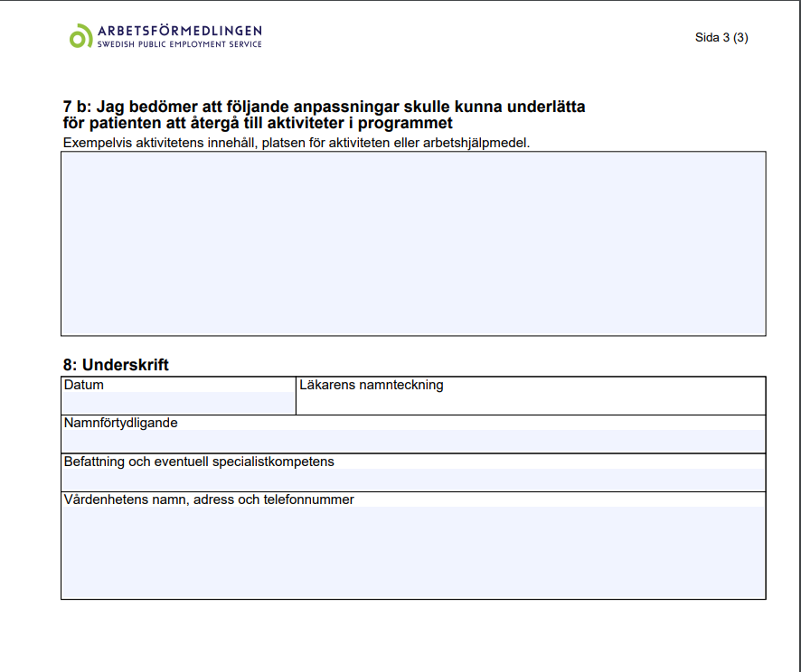
Exempel från intyg

Slide 40
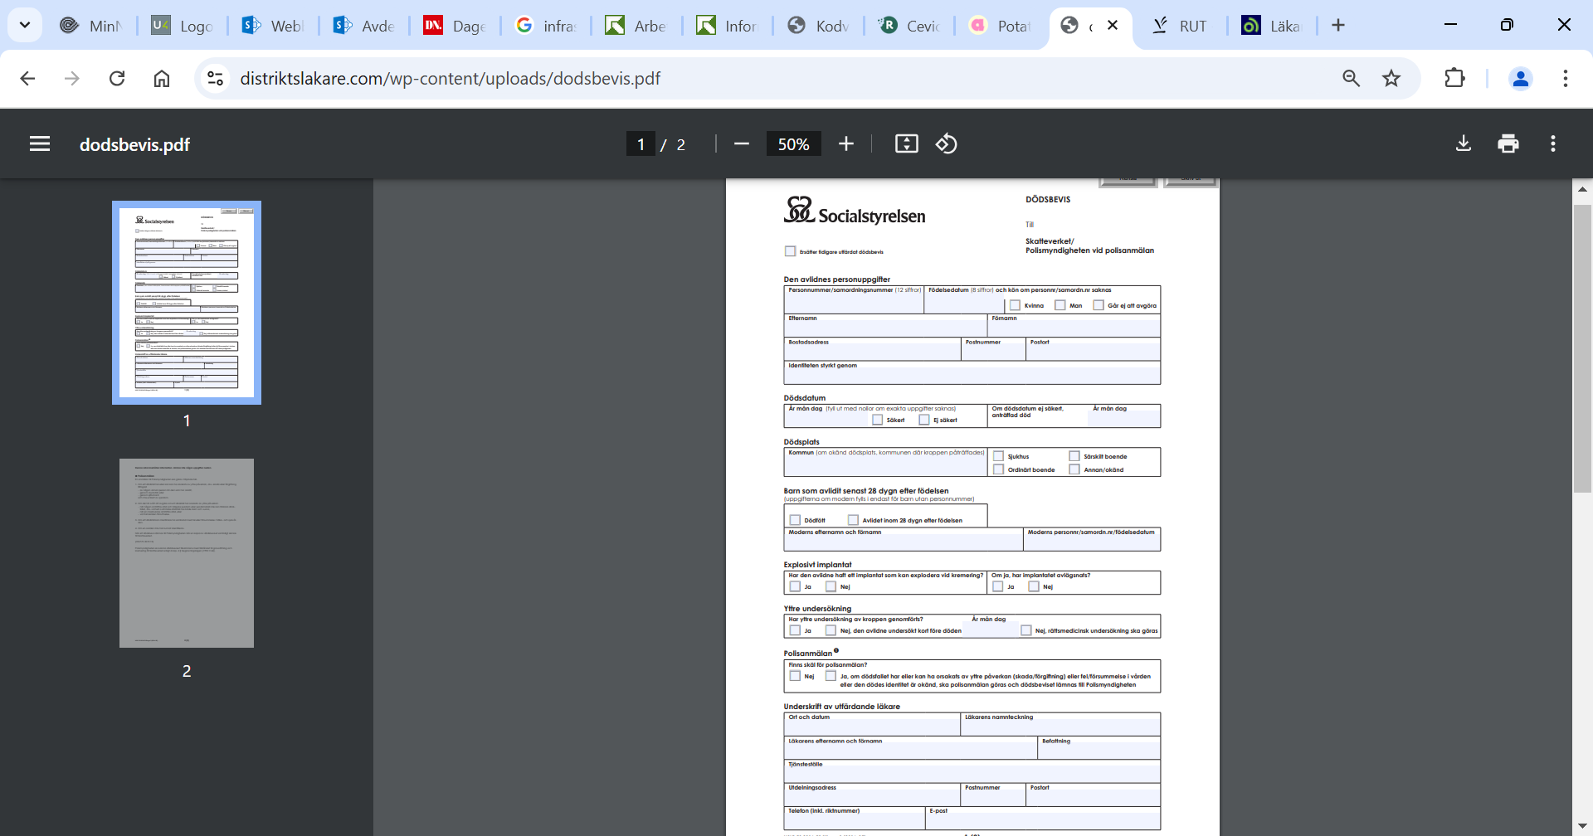

Slide 41
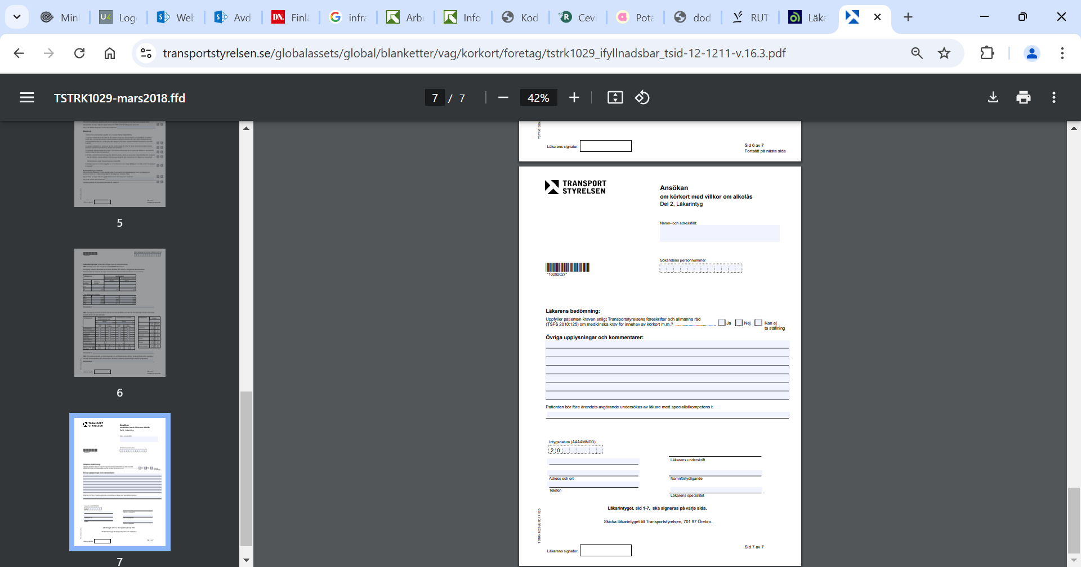

Slide 42
Befintliga kodverk
SOSNYK (Socialstyrelsen)
HSA Legitimerad yrkesgrupp (Inera)
AID (SKR)
KV befattning (Kvalitetsregister)
VI 2000
SSYK (SCB)
Kv yrkeskod (https://www.inera.se/kontakta-oss/felanmalan-och-anvandarstod/)
…
Kodverk för yrken i hälso- och sjukvården

Slide 43
Kodverk för yrken i hälso- och sjukvården
SAMMANSTÄLLNING AV ANALYS OCH ERFARENHETER, JUNI 2020 - NSG strukturerad vårdinformation
Uppdrag: Gemensamt kodverk för yrkeskategorier
https://kunskapsstyrningvard.se/kunskapsstyrningvard/datauppfoljningochanalys/struktureradvardinformation/resultatavarbetemedstruktureradvardinformation/kodverkforyrkenihalsoochsjukvarden.70269.html
\\ehspanas0001.ehint.ehalsomyndigheten.se\users\blomqkla\Documents\Från reg sthlm\Dokument\Projektrapport_Kodverk_yrken_200702 (1).pdf

Slide 44
Förslag
Använd NSG-kodverket, det är mappat till de yrken som används i de förekommande intygen
Kräver förvaltning?

Slide 45
Återstår
Begreppsmodellering
Koppling till enhet/organisation
  Verksam på en arbets- och miljömedicinsk klinik
  MHV eller BVC
  Apotek eller vårdgivaren (läkare) i samband med förskrivningen
  Socialförvaltningen
Kvarstår
  Företagsläkare
  annan profession på vårdenhet
  övriga som är behöriga att skicka in synintyg
  Endast läkare i allmän tjänst eller läkare som enligt avtal med landstinget har till uppgift att göra undersökningen.
  Flygläkare på Flygmedicinsk centrum (första undersökning)
  Flygläkare
  Sjömansläkare
  barnets vårdnadshavare
  Tandläkare godkänd av Försvarsmakten
  Tandläkare godkänd av Kustbevakning
  intygsgivare som Universitets- och högskolerådet har godkänt

Slide 46
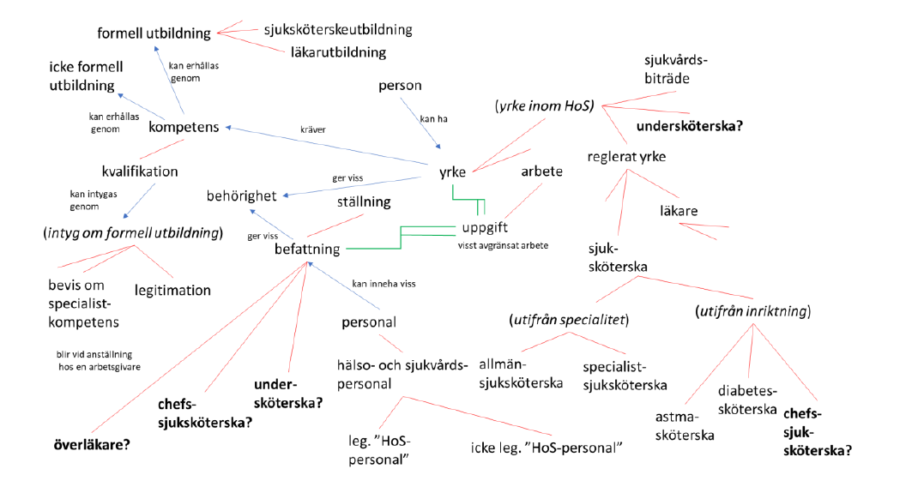
Begreppskartläggning

Slide 47
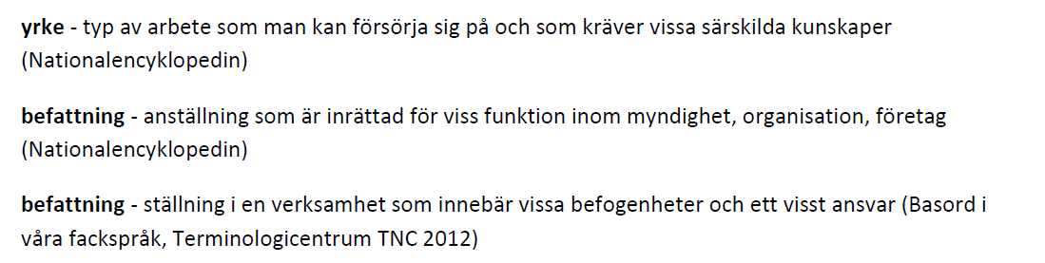
Begrepp, yrke och befattning

Slide 48
Vem får skriva intyg och utlåtande
Vem får skriva intyg och utlåtande? (särskilt reglerad). För hälso- och sjukvården och tandvården. – Socialstyrelsen
  Den som är skyldig att föra patientjournal ska skriva intyg om patientens vård om en patient vill ha det
  Rättsintyg får skrivas av läkare eller tandläkare vid en rättsmedicinsk avdelning inom Rättsmedicinalverket eller en läkare, alternativt tandläkare, som enligt avtal med Rättsmedicinalverket har åtagit sig att utfärda sådana intyg. Om det finns särskilda skäl får rättsintyget skrivas av andra läkare eller tandläkare med tillräcklig kompetens.
  läkare som har specialistkompetens i rättspsykiatri, allmän psykiatri eller barn- och ungdomspsykiatri. För de två sistnämnda krävs dessutom att läkaren har erfarenhet från rättspsykiatriska undersökningar och har förordnats av Rättsmedicinalverket att avge rättspsykiatriska utlåtanden.
  legitimerad läkare.
  läkare

Slide 49
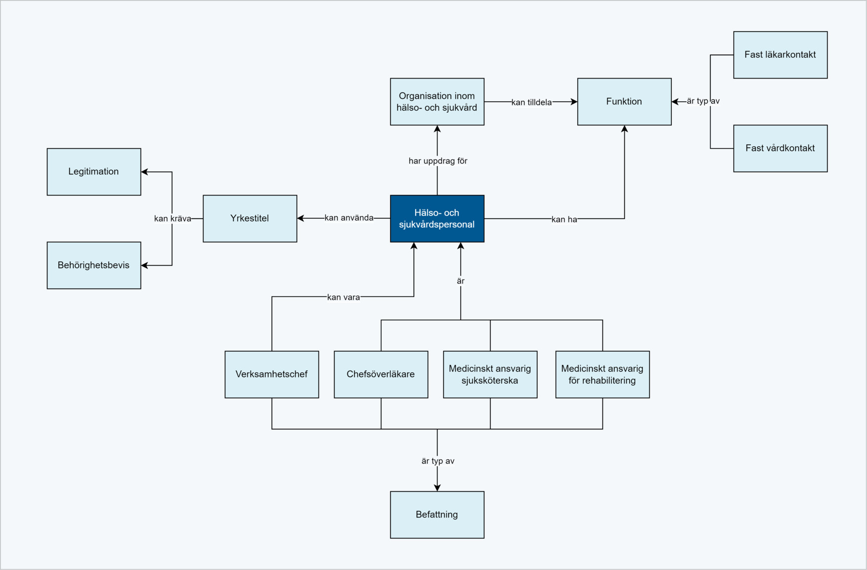
NIM hälso- och sjukvårdspersonal

Slide 50
Funktion - NIM
Fast vårdkontakt och fast läkarkontakt i primärvården är de enda samordnarfunktioner som är lagreglerade.
Andra namngivna kontaktpersoner kan finnas i hälso- och sjukvården, där de vanligen är specialiserade inom sitt område. Till exempel finns samordnare i psykiatriska vården, kontaktsjuksköterska i cancervården, specialistsjuksköterska i barnsjukvården, samordningssköterska och distriktssköterska på vårdcentraler samt distriktssköterska inomhemsjukvården. Dessa kontaktpersoner kan fylla samma funktion som en fast vårdkontakt.

Slide 51
Befattning
NIM
  Inom hälso och sjukvård finns befattningsstyrning som innebär särskilt ansvar och är reglerade i författning. Exempelvis verksamhetschef, chefsöverläkare och MAS. Det finns arbetsuppgifter som bara får utföras av en yrkesgrupp eller vissa yrkesgrupper, eller som kräver särskild utbildning, kompetens eller befattning.
  Finns inget kodverk.
HSA (Inera, webbcert)
  Kodverk, kopia av SKL:s AID-etiketter file:///C:/Users/blomqkla/Downloads/hsa_innehall_befattning.pdf

Slide 52
Förskrivare
person behörig att utfärda recept, livsmedelsanvisning eller hjälpmedelskort (termbanken)

Slide 53
Behörighetsstyrande attribut (webcert)
Förvalta Webcert - Öppen info: Intygstjänster - Confluence
Legitimerad yrkesgrupp
Förskrivarkod/Gruppförskrivarkod
Specialitet
Befattningskod
Befattning
Roller och behörigheter i Webcert
Webcert 7.0 Användarmanual integration_1.3.pdf

Slide 54
Förslag
”Intygsutfärdaruppdrag”
Egenskaper som styr åtkomst till och rättighet att signera intyg
Kan vara specifika för varje intyg
Förutom: yrke, legitimation, befattning, förskrivare, organisatorisk enhet…
Intygsutfärdarfunktion?

Slide 55
Nästa möte äger rum:
fredag den 14 mars kl. 13.00-15.00.
Till nästa gång:
Fortsätta arbetet med basuppgifter
Vid frågor kontakta:
maria.berggren@ehalsomyndigheten.se
Tack för din medverkan!

